Slide 1
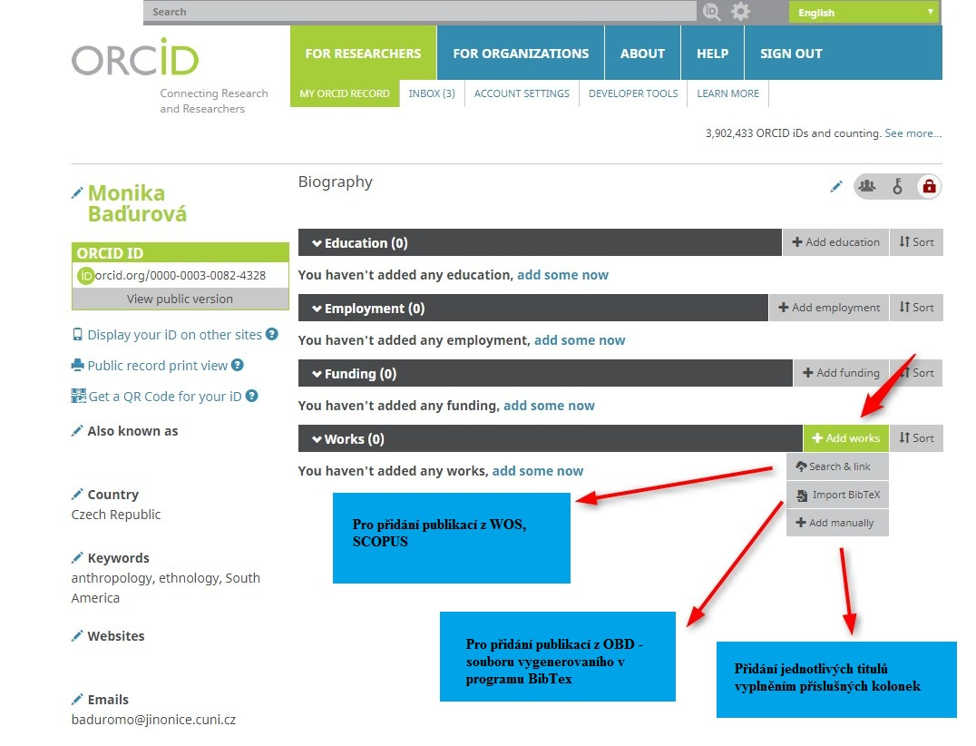
Přidání publikací do ORCID

Slide 2
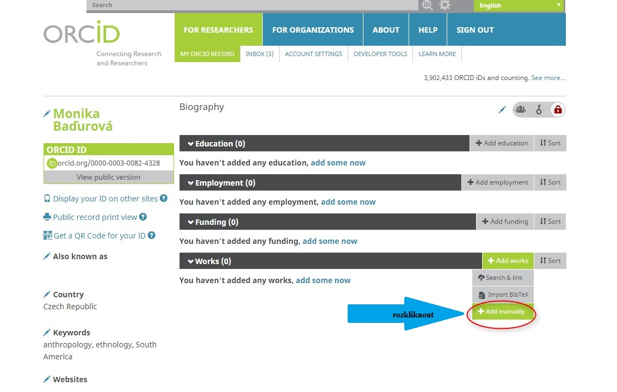
Přidání publikací vyplněním příslušných polí

Slide 3
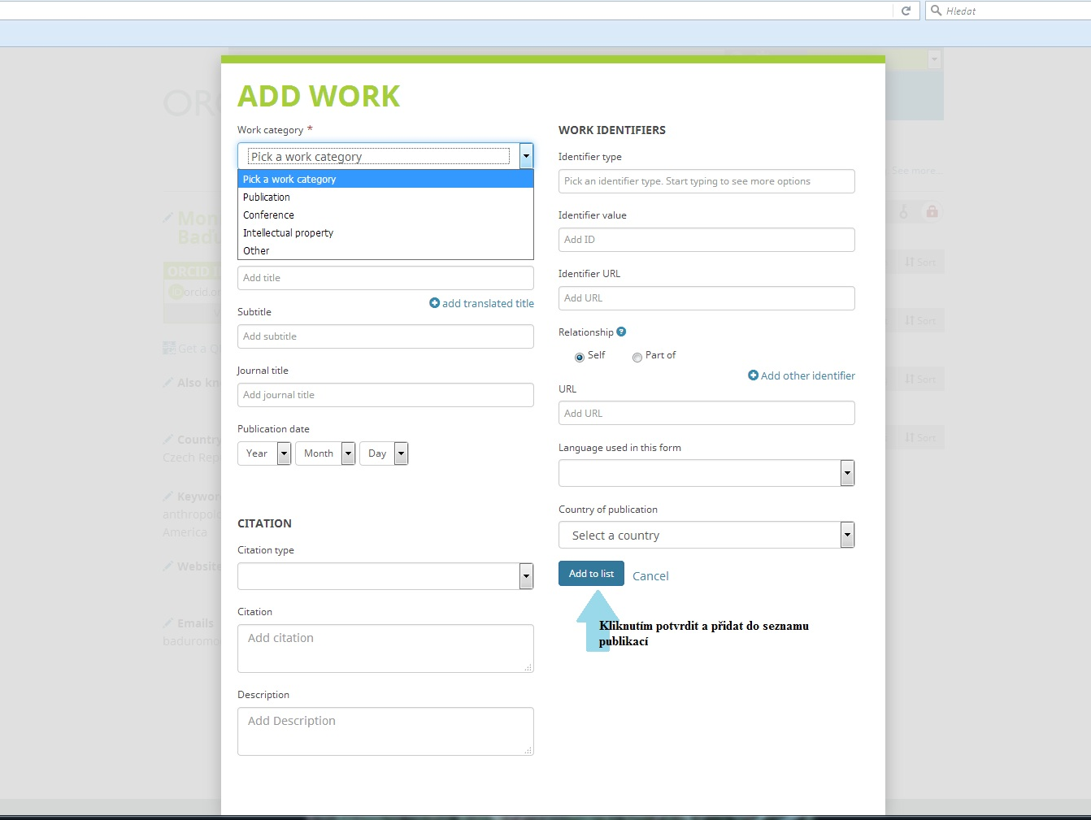

Slide 4
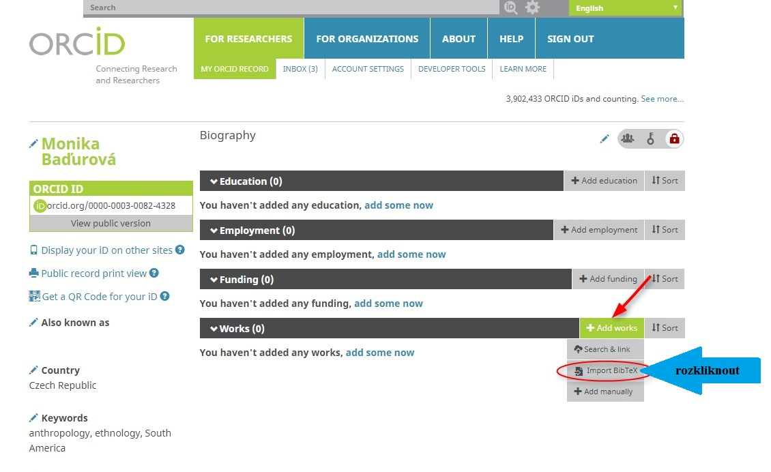
Přidání publikací vyfiltrovaných z OBD pomocí programu BibTex – před tím je potřeba mít soubor vygenerovaný z OBD

Slide 5
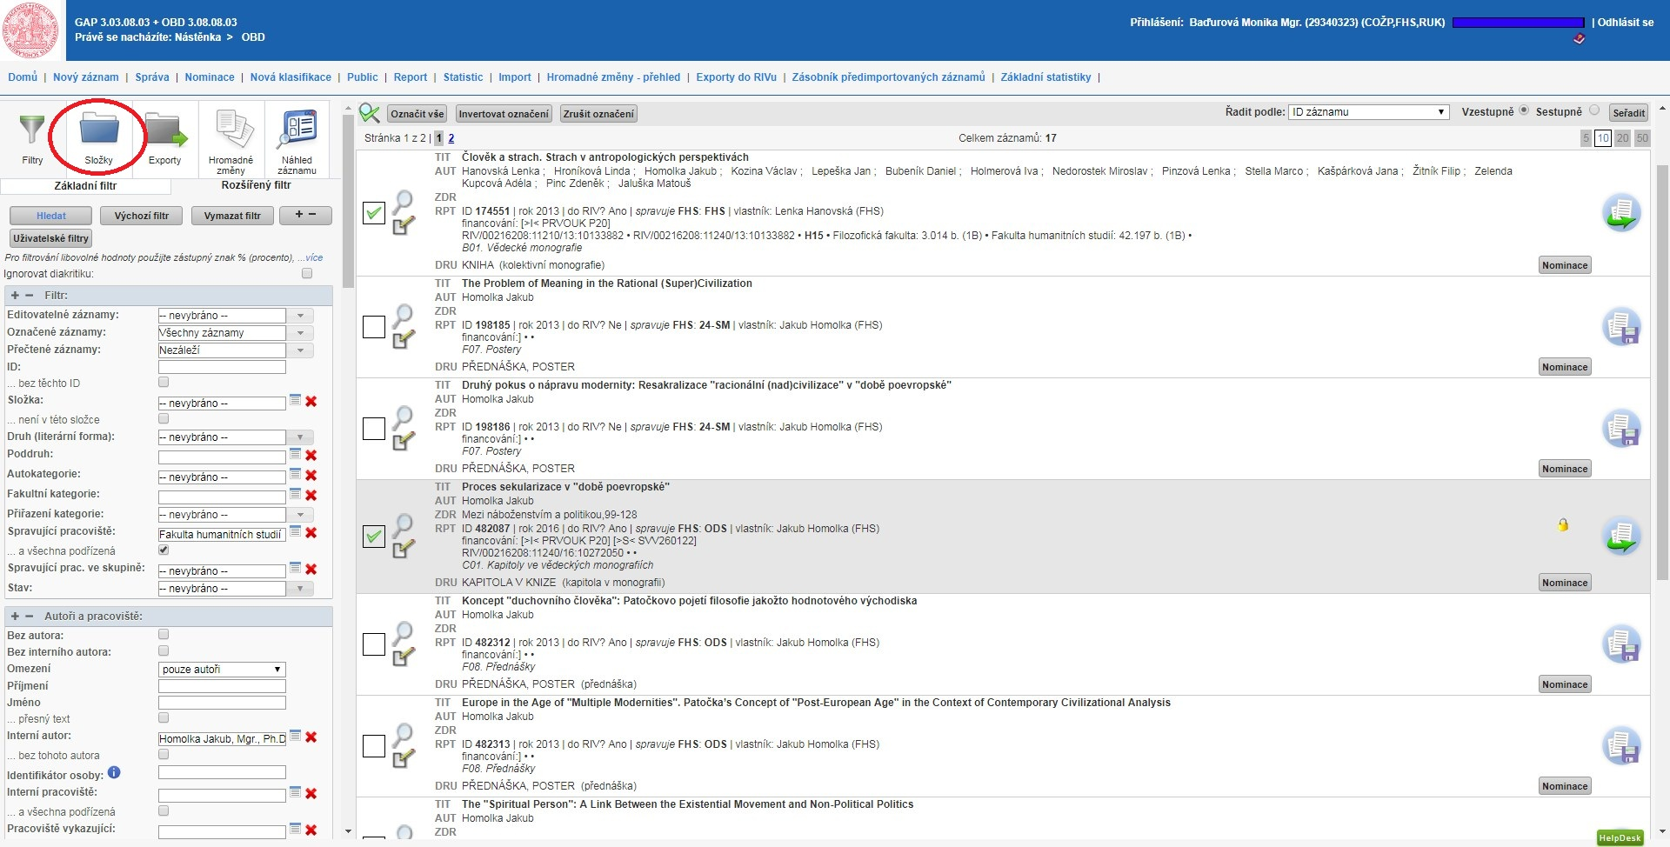
Vyfiltrování publikací pro ORCID v OBD – vyfiltrovat výsledky podle svého jména a přejít do sekce „složky“

Slide 6
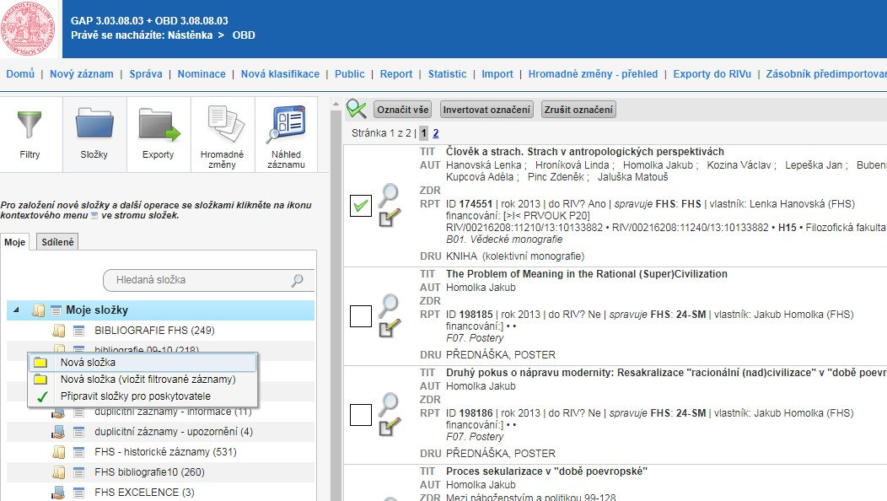
Vytvoření složky pro vložení publikací, vybraných z vyfiltrovaného celku vlastních výsledků

Slide 7
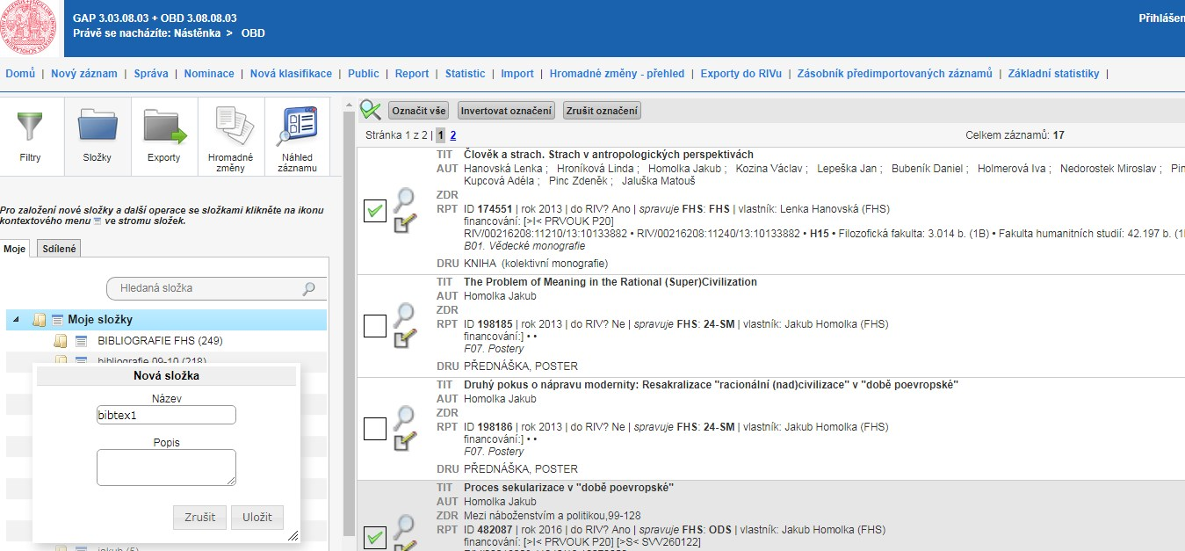

Slide 8
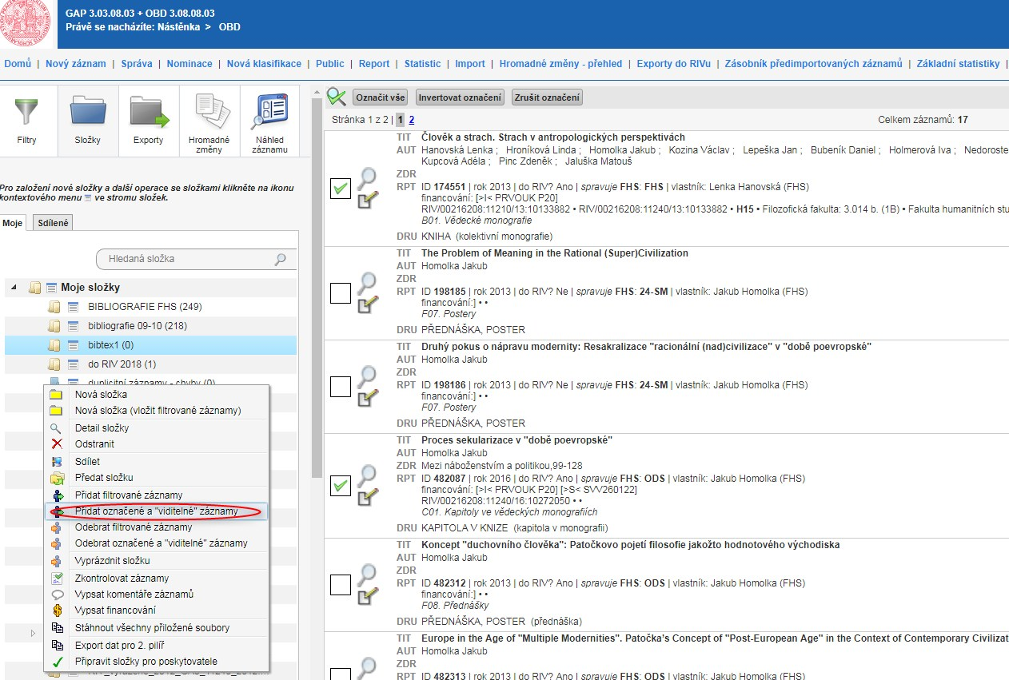
Vložení označených záznamů do složky

Slide 9
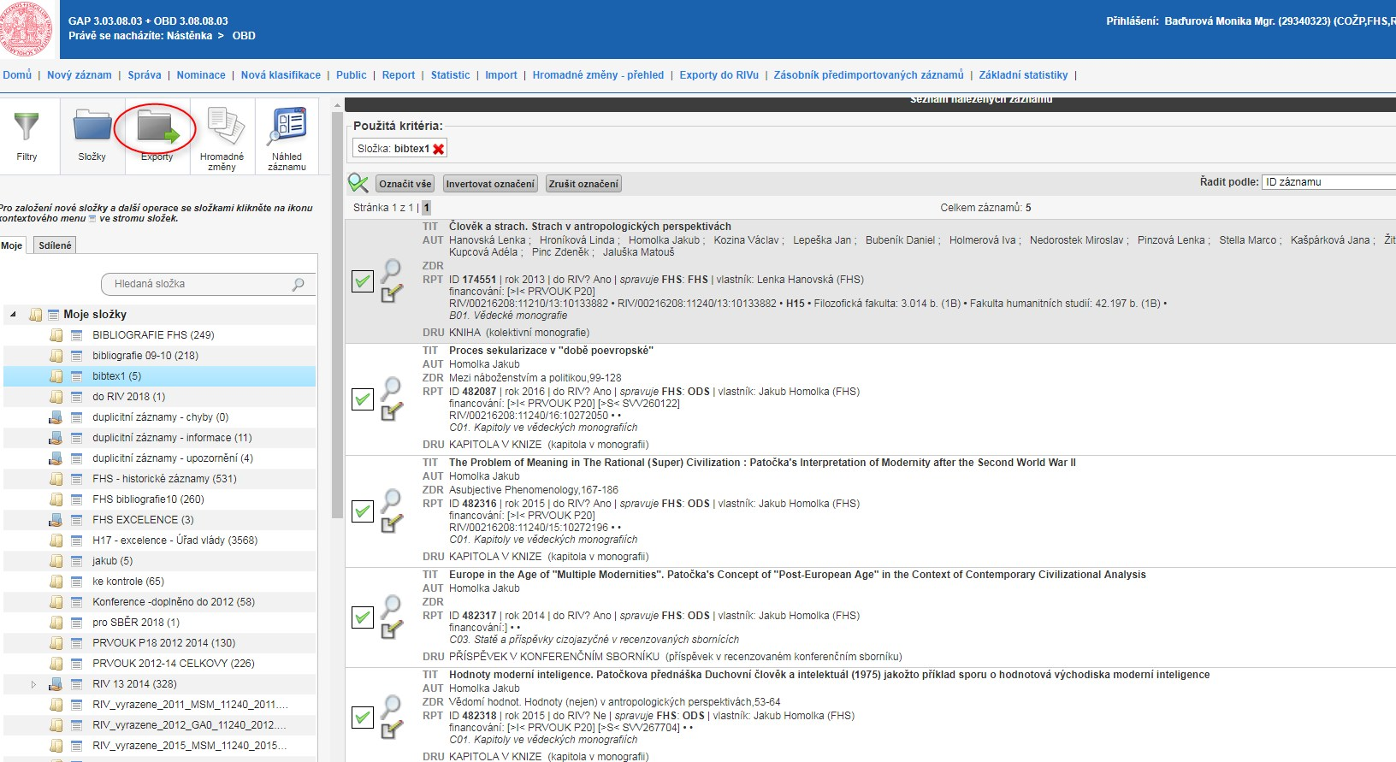
Export záznamů ze složky v sekci „Exporty“

Slide 10
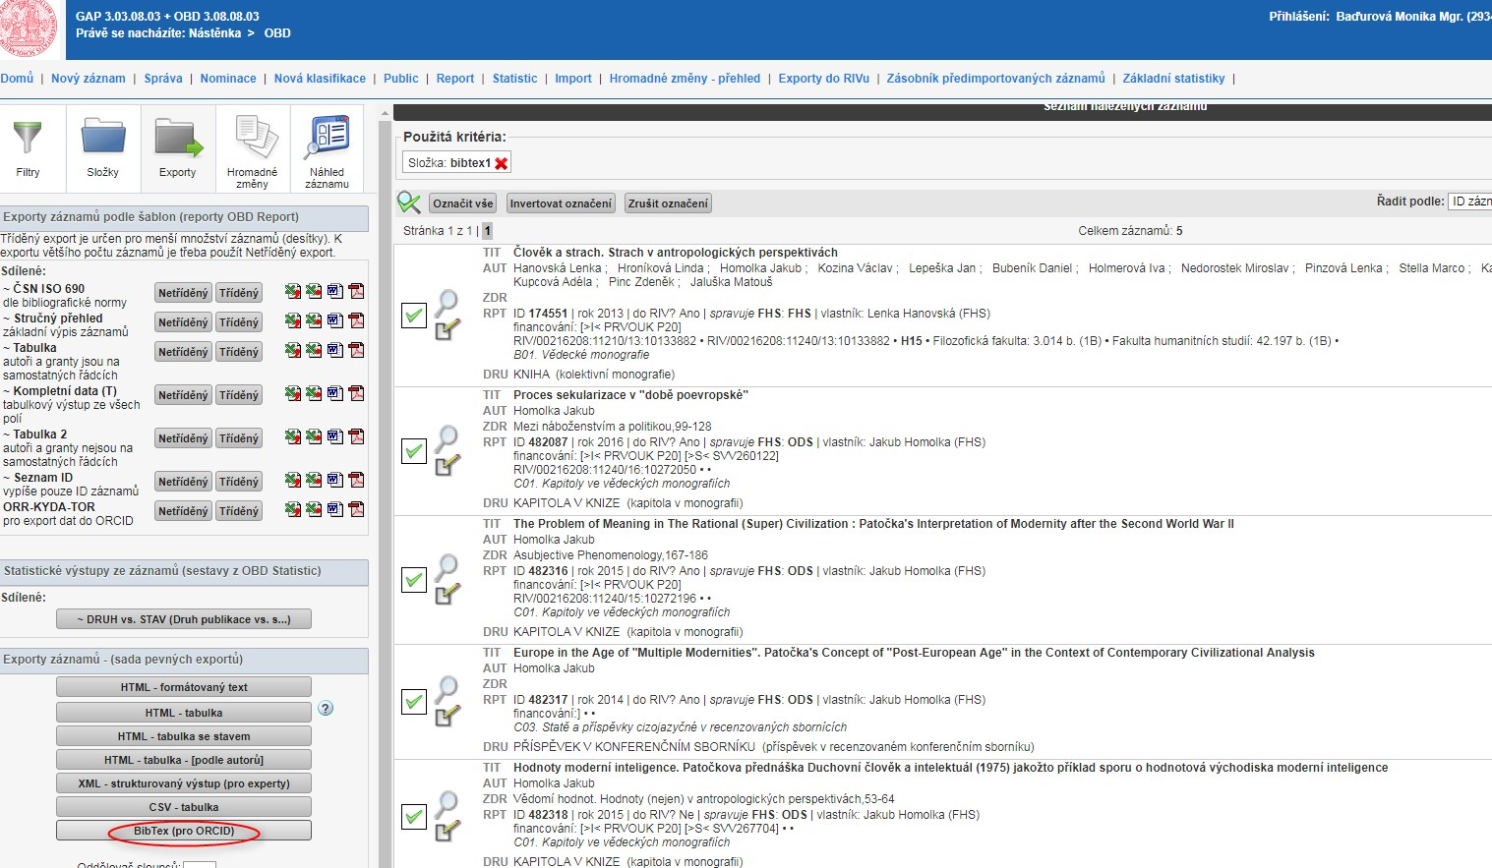

Slide 11
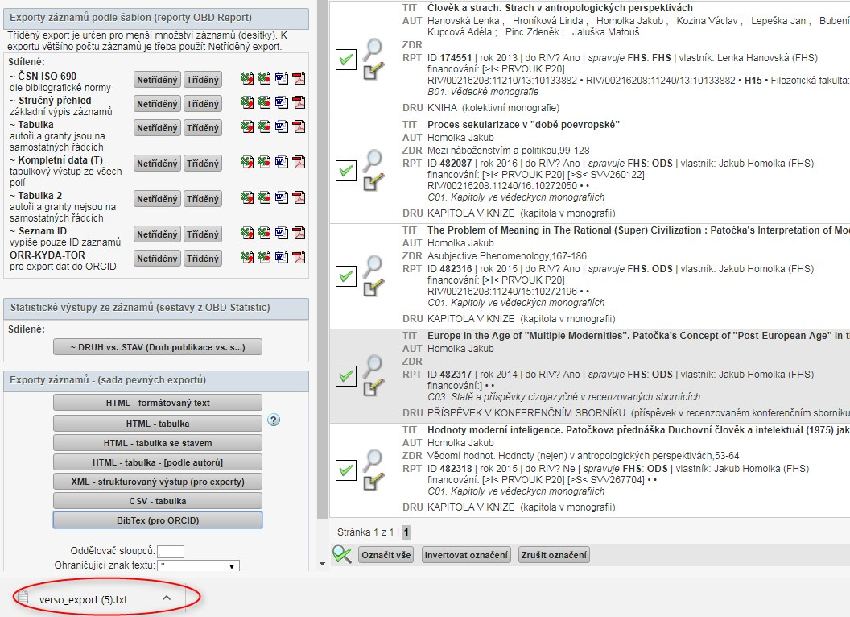

Slide 12
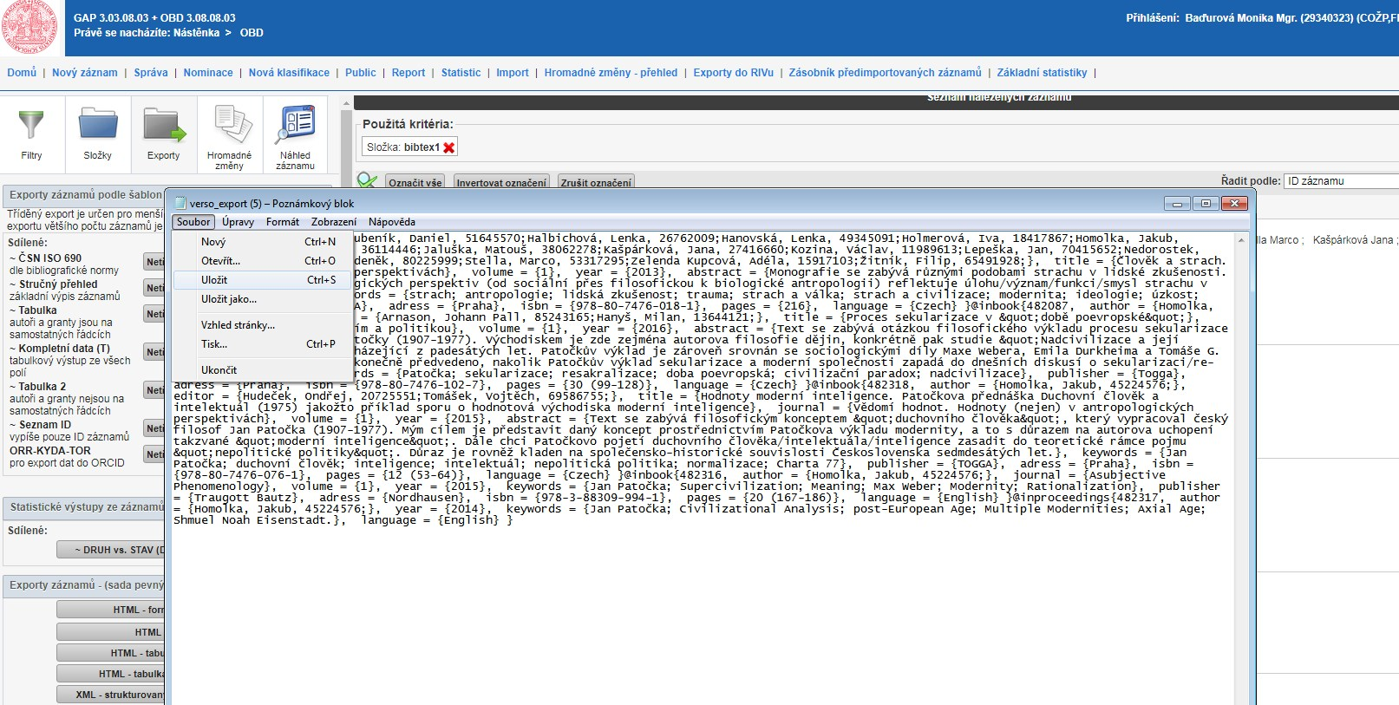
Uložení vygenerovaného souboru do počítače

Slide 13
Přidání publikací vyfiltrovaných z OBD v programu BibTech do ORCID

Slide 14
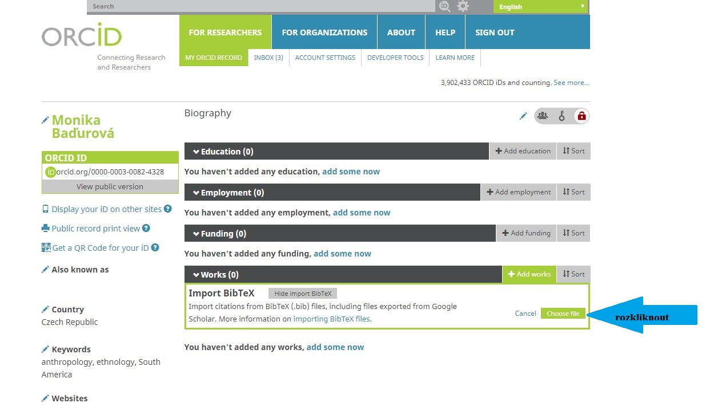

Slide 15
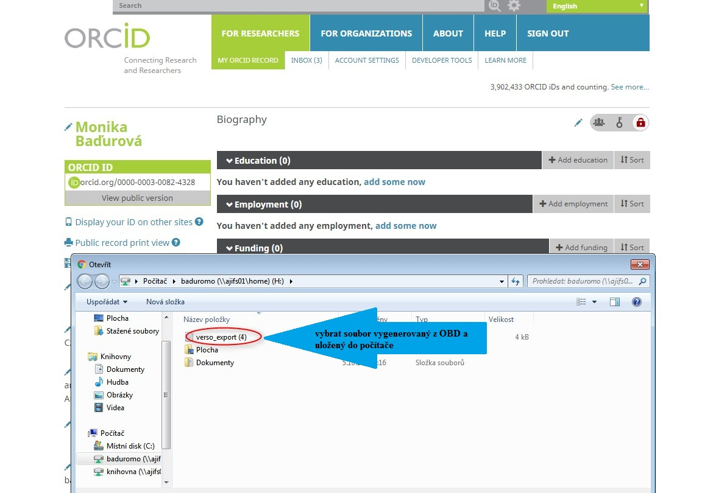

Slide 16
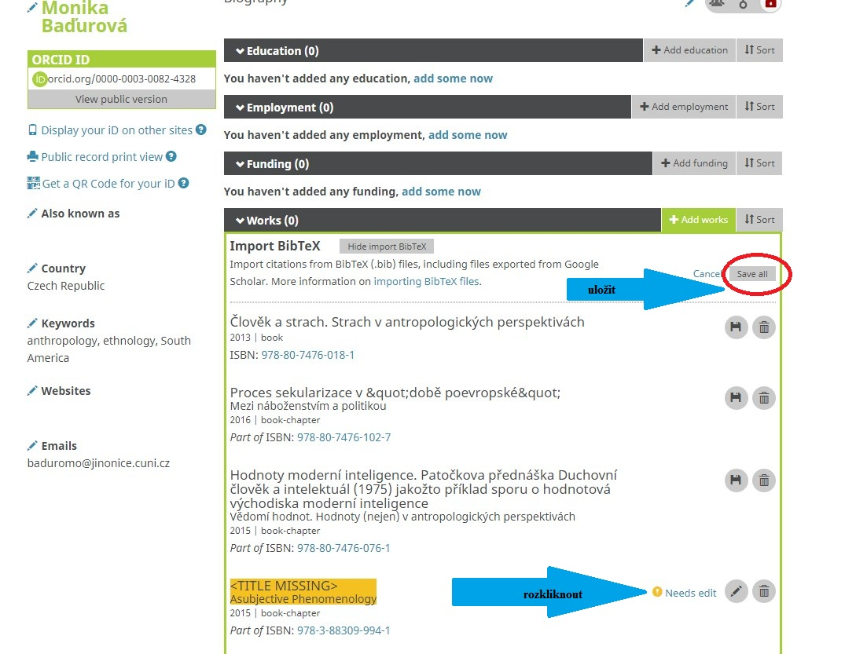

Slide 17
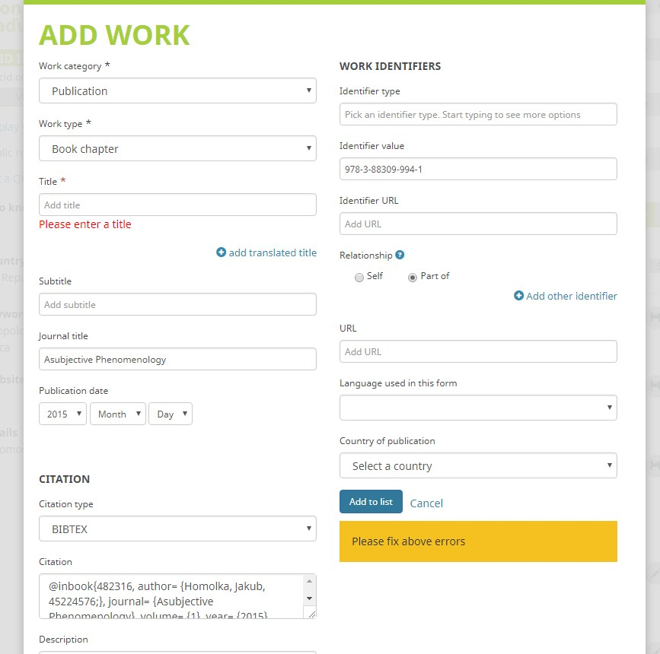
Editace neúplných záznamů

Slide 18
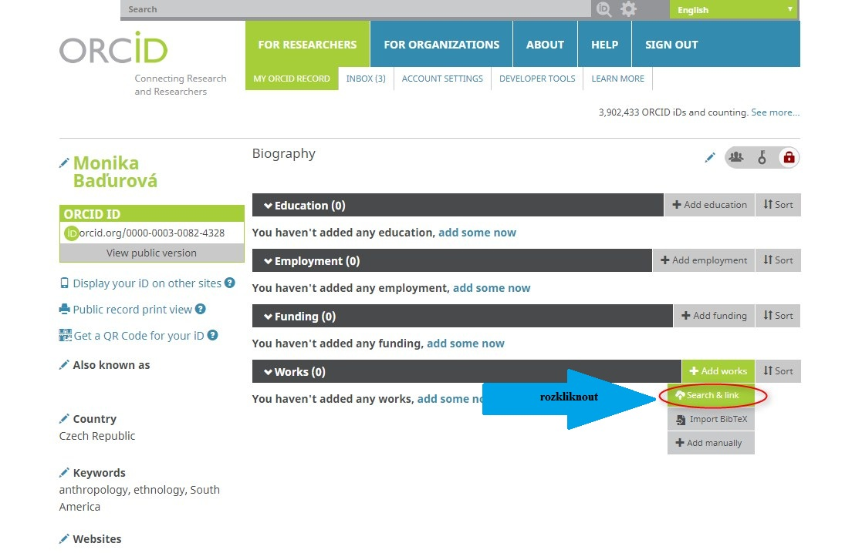
Přidání publikací výběrem z nabízených zdrojů

Slide 19
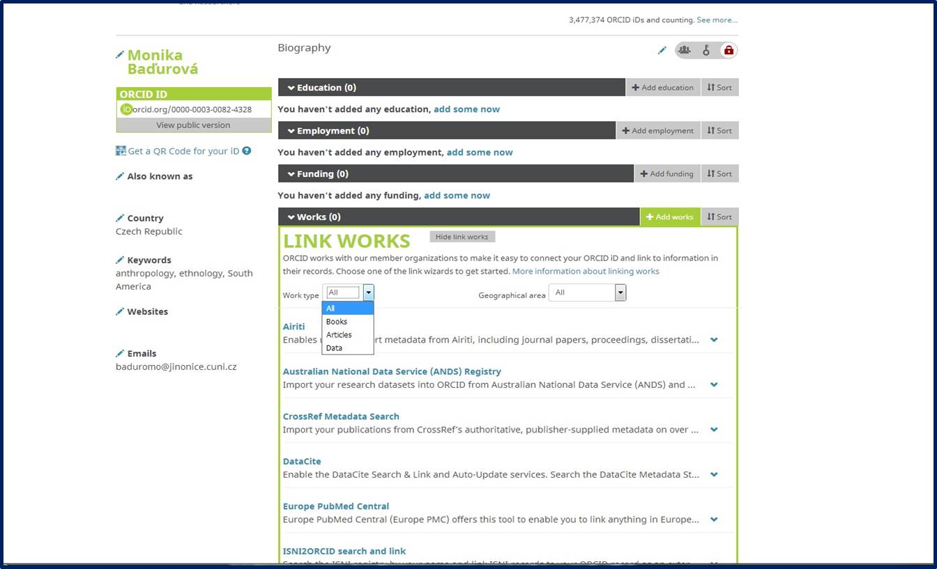

Slide 20
